Slide 1

Diagnóstico da Situação Computacional do Governo do Distrito Federal - GDF
Notes:
1

Slide 2

Objetivos da pesquisa
1
Avaliar a Maturidade em TIC
Identificar o nível de maturidade em TIC dos órgãos da administração pública do GDF.
2
Analisar a Capacidade de Adaptação
Compreender a prontidão dos órgãos para lidar com as demandas de um ambiente digitalizado.
3
Avaliar a Prontidão para uma Gestão Pública Eficiente
Analisar a capacidade dos órgãos para atender às demandas de uma gestão pública ágil e orientada ao cidadão.Eficiente
Notes:
2

Slide 3
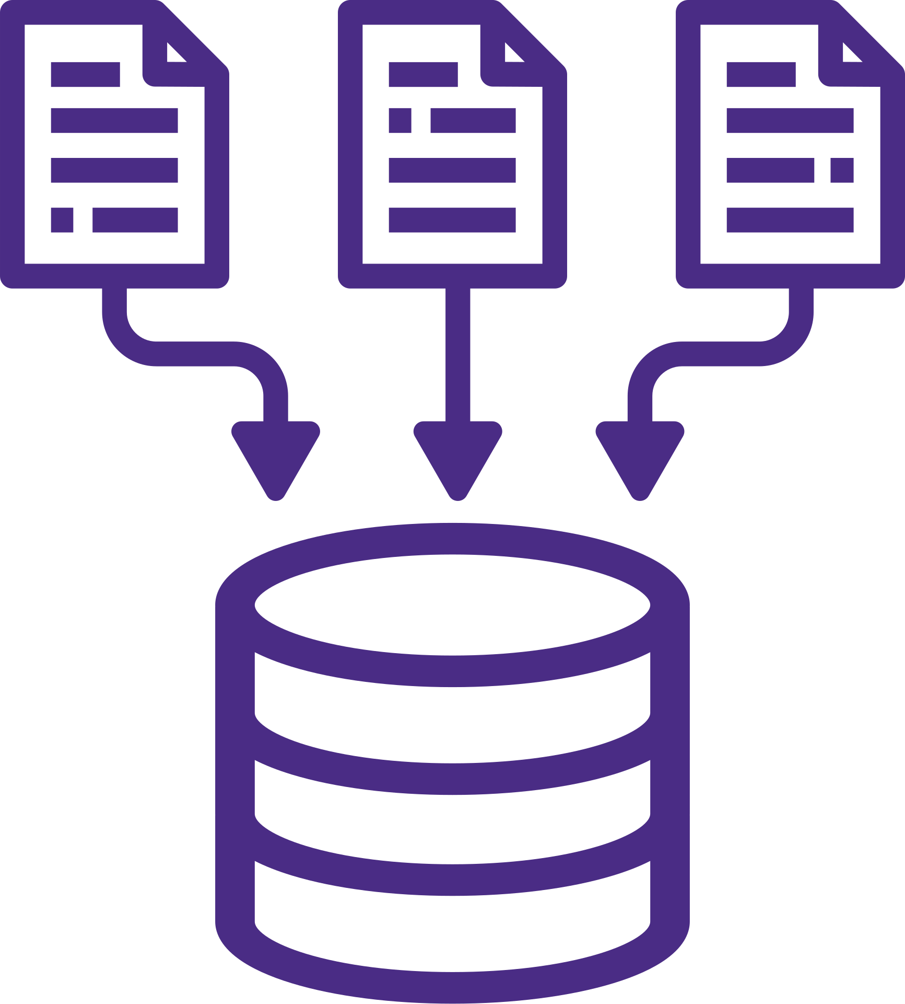

Metodologia
Visitas Técnicas
Alguns órgãos foram visitados, permitindo análise qualitativa de situações específicas. Foram observados in loco desafios à adequada gestão dos recursos.
Coleta de Dados
Questionário enviado a 90 órgãos, abordando aspectos de força de trabalho, execução orçamentária, governança de TI, aquisições de bens e serviços de TIC, segurança da informação, entre outros.
Notes:
3

Slide 4

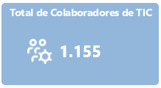
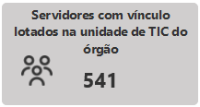
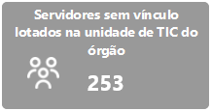
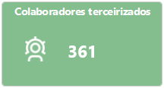
Força de Trabalho em TI
1.155 colaboradores representam 1,3% da quantidade total de servidores dos órgãos.
Notes:
3

Slide 5

Governança
Compreende essencialmente os mecanismos de liderança, estratégia e controle postos em prática para avaliar, direcionar e monitorar a atuação da gestão, com vistas à condução de políticas públicas e à prestação de serviços de interesse da sociedade.
  Decreto nº 45.011, de 27 de setembro de 2023 - contratação de soluções de TIC;
  Decreto nº 42.486, de 08 de setembro de 2021 - cria o Comitê Gestor de TIC - CGTIC;
  Decreto nº 40.015, de 14 de agosto de 2019 - elaboração e publicação de PDTIC e utilização da GDFNet;
  Decreto nº 38.354, de 24 de julho de 2017 - institui Política de Dados Abertos.
Notes:
3

Slide 6
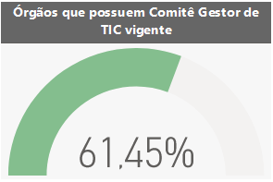
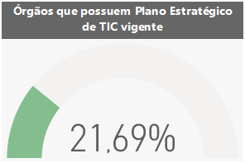
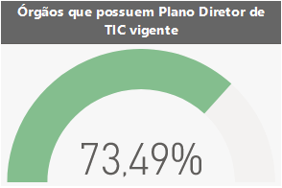
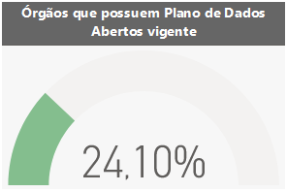
Governança
1) O órgão possui Comitê Gestor de TIC - CGTIC?
2) O órgão possui Planejamento Estratégico de TIC - PETIC vigente?
3) O órgão possui Plano Diretor de Tecnologia da Informação e Comunicação - PDTIC vigente?
4) O órgão possui Plano de Dados Abertos - PDA vigente?
Notes:
3

Slide 7
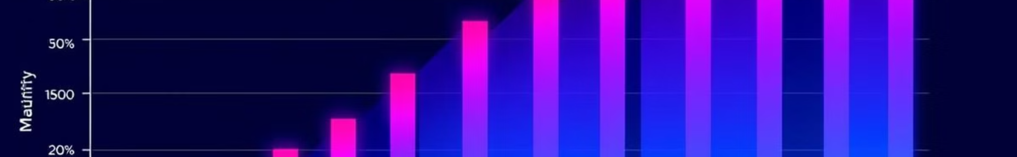
Orçamento de Tecnologia da Informação e Comunicação
No âmbito do GDF existem duas ações orçamentárias específicas para despesas de TIC:
1471 - Modernização de Sistema de Informação; e
2557 – Gestão da Informação e dos Sistemas de TI.
A 1471 admite despesas, tais como:
  Aquisição de hardwares (Desktops, Impressoras e Servidores);
  Implantação de infraestrutura para modernização de Centro de Dados de Tecnologia de Informação;
  Implantação de Governança de Serviços de TIC;
  Implantação e expansão de Sala Segura;
  Implantação de Relatório de Análise de Riscos e de Análise de Segurança de Ambiente;
Já a 2557 admite, entre outras:
  Manutenções preventivas e corretivas referentes à Modernização dos Sistemas de Informação;
  Seguros de instalações e equipamentos ligados a TIC;
  Fábrica de projetos e programas;
  Manutenção de serviços de impressão corporativa;
  Serviços help-desk e service-desk;
  Serviço de suporte técnico de banco de dados
Notes:
3

Slide 8



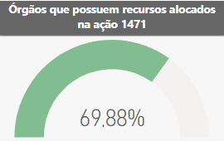
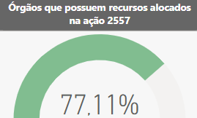

Levantamento acerca do Orçamento de TIC
Assim, sob o aspecto do orçamento de TIC foram realizadas as seguintes perguntas:
1. Há dotação orçamentária destinada à ação 1471 - Modernização de Sistema de Informação para o exercício de 2024?
2. Há dotação orçamentária destinada à ação 2557 – Gestão da Informação e dos Sistemas de TI para o exercício de 2024?
3. Há recurso para despesa de Tecnologia da Informação alocado em ações distintas da 1471 e/ou da 2557?
Notes:
3

Slide 9
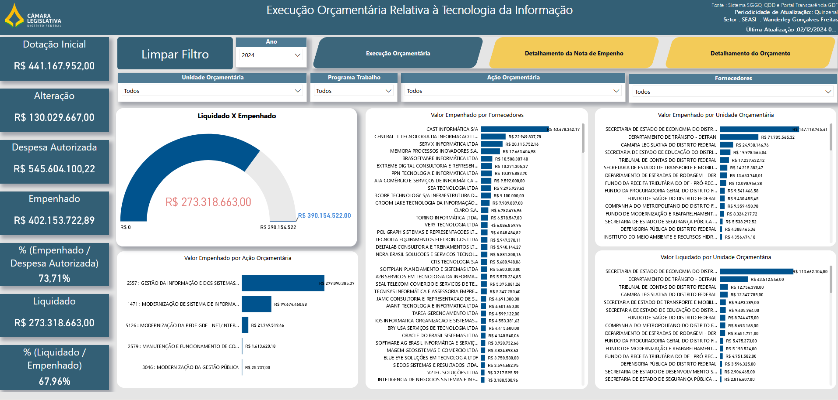
Execução Orçamentária Relativa à TIC
Notes:
3

Slide 10

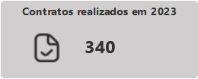

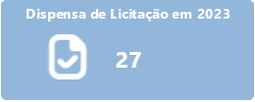
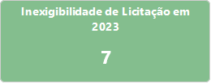
Aquisições de TIC
São vitais para a administração pública, pois viabilizam o acesso a tecnologias modernas que tornam a gestão mais ágil, eficiente e segura. Uma estratégia bem planejada permite atualizar e integrar sistemas, otimizar o uso de recursos públicos e garantir a continuidade dos serviços oferecidos.
Notes:
4

Slide 11


Infraestrutura de Tecnologia da Informação e Comunicação
Os equipamentos de infraestrutura de TIC são vitais para a administração pública, pois sustentam a operação dos sistemas digitais e garantem a continuidade e segurança dos serviços oferecidos ao cidadão.
  Servidores
  Redes de dados
  Dispositivos de armazenamento
  Equipamentos de comunicação
formam a base sobre a qual plataformas e sistemas governamentais funcionam, permitindo o processamento de grandes volumes de dados e facilitando o acesso a informações em tempo real.
Notes:
4

Slide 12
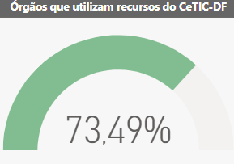

Diagnóstico da Infraestrutura de TIC do GDF
CeTIC-DF é o centro de dados corporativo privado do Distrito Federal, ambiente com soluções integradas de hardware e software, que provê serviços de nuvem corporativa privada, armazenamento de dados, hospedagem de aplicações e sistemas a todos os órgãos e entidades da Administração Direta e Indireta do Distrito Federal, compreendendo os sistemas estruturantes, bases de dados e os serviços corporativos de tecnologia da informação e comunicação (Decreto Nº 40.015/2019, art. 2º, § 1º).
Panorama da Infraestrutura de TIC:
49,40% - Órgãos que possuem equipamentos próprios de infra;
22,89% - Órgãos que possuem equipamentos próprios de infra e gerenciam a disponibilidade do serviço;
20,48% - Órgãos que possuem equipamentos próprios de infra e gerenciam a capacidade do serviço;
25,30% - Órgãos que possuem equipamentos próprios de infra e gerenciam os ativos.
*O gerenciamento de capacidade permite que a infraestrutura suporte o volume de operações sem interrupções, enquanto a disponibilidade garante que os serviços estejam acessíveis sempre que necessário. O controle dos ativos de infraestrutura é fundamental para otimizar o uso dos recursos e prolongar sua vida útil, reduzindo custos com aquisições e manutenções.
Notes:
5

Slide 13

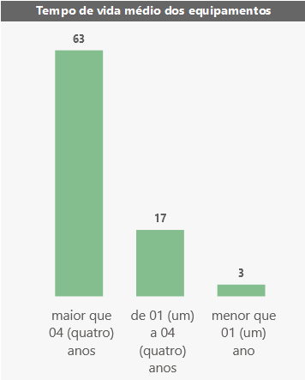
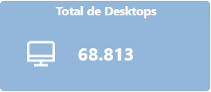
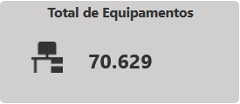
Microinformática
A microinformática otimiza o fluxo de trabalho e contribui para uma administração mais moderna e acessível.
Notes:
5

Slide 14

Sistemas de Informação
Sistemas adequados são essenciais para modernização da gestão, otimização de processos, redução de custos e melhoria da comunicação com a população.
Questionou-se aos órgãos sobre o desenvolvimento dos sistemas utilizados.
Entre todos os respondentes:
  Em 23 o processo de desenvolvimento é formalmente instituído como norma de cumprimento obrigatório ;
  Em 17 o processo de desenvolvimento é revisado anualmente e aperfeiçoado de acordo com indicadores de qualidade;
  Em 23 o processo de sustentação ou manutenção é formalmente instituído como norma de cumprimento obrigatório;
  Em 19 o processo de gerenciamento de solução de software (ciclo de vida) é formalmente instituído como norma de cumprimento obrigatório;
  Em 17 o processo de gerenciamento de solução de software (ciclo de vida) é revisado anualmente e aperfeiçoado quando necessário;
  Em 31 os gestores (clientes demandantes) de solução de software são designados e comunicados formalmente de suas responsabilidades.

Slide 15
Sistemas de Informação
Buscou-se compreender o nível de maturidade de cada órgão e se os sistemas utilizados apresentavam as características desejáveis, tais como: interoperabilidade, responsividade, documentação atualizada e acessibilidade.
Entre os 83 órgãos que responderam ao questionário:
  Em 44 os sistemas de informação administrativos e/ou finalísticos são interoperáveis;
  Em 38 alguns sistemas são responsivos, em 34 todos os sistemas são responsivos e em 11 nenhum sistema é responsivo;
  Em 49 alguns sistemas possuem documentação atualizada, em 22 todos os sistemas possuem documentação atualizada e em 12 nenhum sistema possui documentação atualizada;
  Em 39 alguns sistemas atendem critérios de acessibilidade, em 15 todos os sistemas atendem critérios de acessibilidade e em 29 nenhum sistema atende critérios de acessibilidade;

Slide 16
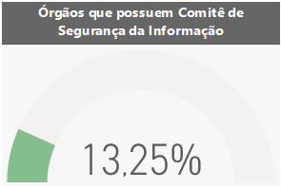
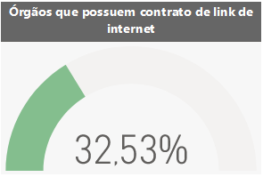
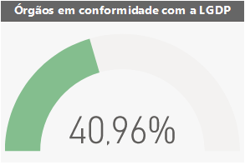

Redes e Segurança da Informação
As redes de comunicação são essenciais para a administração pública, pois garantem a conexão entre diferentes órgãos, facilitando o fluxo de informações e a coordenação de atividades governamentais. Com redes de comunicação eficientes, é possível compartilhar dados em tempo real, além de melhorar o atendimento ao cidadão por meio de serviços digitais.
Além disso, uma infraestrutura de redes segura é fundamental para proteger informações sensíveis e assegurar a continuidade dos serviços públicos, tornando-se indispensável para uma gestão moderna e eficiente.
Notes:
6

Slide 17

Governo Digital
  Facilita o acesso da população a serviços e informações;
  Promove a transparência;
  Aumenta a eficiência nos processos governamentais;
  Serviços públicos mais acessíveis e rápidos, eliminando a necessidade de deslocamentos e reduzindo a burocracia;
  Permite uma melhor gestão de dados e maior integração entre órgãos públicos, o que favorece a tomada de decisões informadas e coordenadas;
  Reduzir custos operacionais;
  Potencializar o controle interno;
  Melhorar a experiência do cidadão, fortalecendo a confiança na administração pública.
Notes:
6

Slide 18

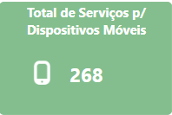
Governo Digital
Nesse sentido, o GDF editou algumas normas, dentre as quais destacamos:
  Decreto nº 40.253, de 11 de novembro de 2019, que institui a Política de Governança Digital no âmbito dos órgãos e das entidades da administração pública distrital direta, autárquica e fundacional.
  Decreto nº 39.831, de 17 de maio de 2019, que estabelece o aplicativo e-GDF como aplicativo oficial para disponibilização de serviços públicos à população por meio de dispositivos móveis, no âmbito dos órgãos e das entidades da Administração Pública Direta do Distrito Federal, e dá outras providências.
Para fins de comparação, segundo o Serpro, atualmente, o Gov.br é utilizado por mais de 150 milhões de brasileiros e possibilita o acesso a mais de 4.200 (quatro mil e duzentos) serviços digitais.
Notes:
8

Slide 19
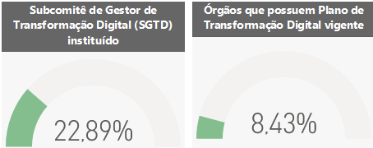
Governo Digital
*Decreto nº 40.253/19, Parágrafo Único: será criado em cada órgão ou entidade Subcomitê Gestor de Transformação Digital - SGTD, subordinado tecnicamente ao Comitê Gestor da Transformação Digital - CGTD, órgão de cúpula da Governança Digital, responsável pela aprovação, avaliação e revisão da EGD/DF, pela aprovação dos Planos de Transformação Digital de cada órgão ou entidade, bem como pela definição das demais diretrizes relacionadas ao tema Governança Digital.
Notes:
8

Slide 20

Conclusão
  Fortalecimento da Governança de TIC
    Comitês Gestores de TIC
    Planos Estratégicos - PETIC
    Planos Diretores - PDTIC
  Planejamento Orçamentário e Execução eficaz
    Baixa execução
    Ausência de critérios bem definidos para elaboração do orçamento
Notes:
9

Slide 21
Conclusão
  Capacitação e valorização de Recursos Humanos em TIC
    Déficit de pessoal;
    Descontinuidade em cargos de direção;
    Alta dependência de terceirizados.
  Melhoria na Infraestrutura de TIC e Governança Digital
    Investimentos contínuos;
    Adoção de soluções em nuvem;
    Ampliação do e-GDF.
  Fortalecimento da Segurança da Informação
    Normas de Segurança da Informação e Comunicação - NOSIC
    Comitê de Segurança da Informação em cada órgão
    Planos de Continuidade de Negócios - PCN
Notes:
9

